Slide 1
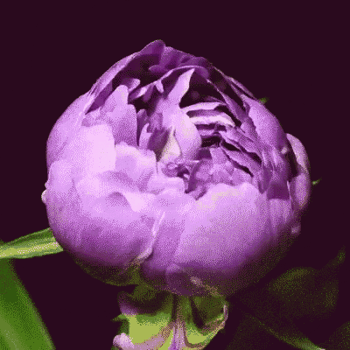
স্বাগতম

Slide 2
শিক্ষক পরিচিতি
মোছা.শাহনাজ পারভীন
সহকারি শিক্ষক
বাংলাবান্ধা সপ্রাবি
তেতুলিয়া,পঞ্চগড়

Slide 3
পাঠ পরিচিতি
শ্রেণিঃ চতুর্থ
বিষয়ঃ বাংলা
পাঠঃ বাংলাদেশের প্রকৃতি
পাঠ্যাংশঃ শরতের পর…...পড়ে যায়।
সময়ঃ৪০ মিনিট
তারিখঃ০৯/০১/২০২০

Slide 4
শিখনফল
শোনা ২.২.১ গল্প শুনে মূল বিষয় বুঝতে পারবে।
বলা ২.৪.১ গল্পের মূল বিষয় বলতে পারবে।
পড়া ২.৪.২ গল্প পড়ে মূলভাব বুঝতে পারবে।
লেখা ২.৫.১ বাংলাদেশের প্রাকৃতিক বৈচিত্র সম্পর্কে লিখতে পারবে।

Slide 5
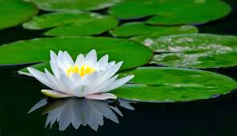
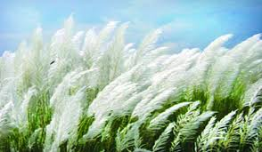
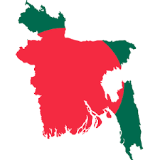
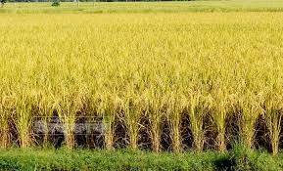
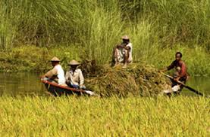
ছবিতে তোমরা কী দেখতে পাচ্ছ?

Slide 6
পাঠের শিরোনাম
বাংলাদেশের প্রকৃতি
(শরতের পর.......পড়ে যায় )

Slide 7
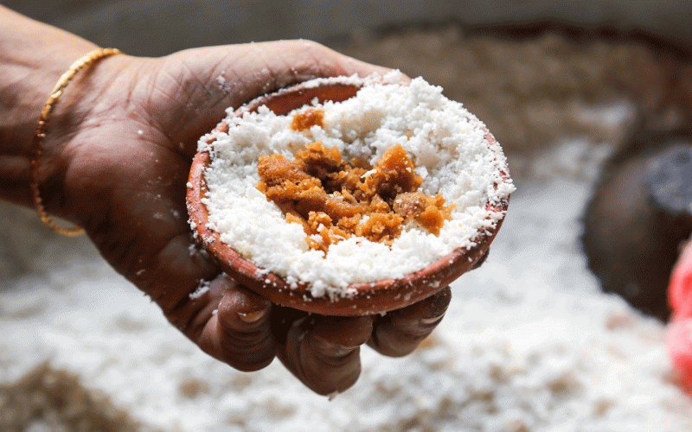
নতুন শব্দ
নবান্ন
নতুন ধান কাটার পরে অগ্রহায়ণ মাসে অনুষ্ঠিত একটি উৎসব ।
শরৎঋতুতে নবান্ন উৎসব পালন করা হয়।

Slide 8
যুক্তবর্ণ
হেমন্ত
ন্ত
ন
ত
শান্ত,অন্ত
হেমন্ত সোনালি ধানের ঋতু।

Slide 9
নবান্ন
ন্ন
ন
ন
অন্ন, ভিন্ন
নবান্ন উৎসব ঘরে ঘরে আনন্দ নিয়ে আসে ।
আনন্দ
ন্দ
ন
দ
মন্দ,ছন্দ
আমরা বই মেলায় আনন্দ করি।
ঠাণ্ডা
ণ্ড
ণ
ড
কাণ্ড,ভণ্ড
উত্তর দিক থেকে আসা হাওয়া খুব ঠাণ্ডা।

Slide 10
শিক্ষকের পাঠ

Slide 11
শিক্ষার্থীর পাঠ

Slide 12
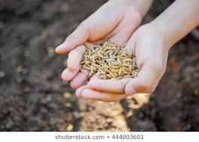
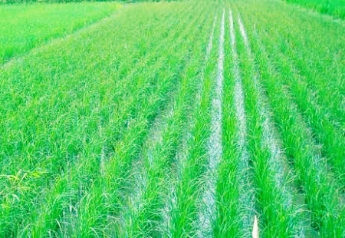
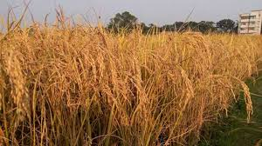
শরতের পর পাকা ধানের শীষ নিয়ে আসে হেমন্ত।

Slide 13
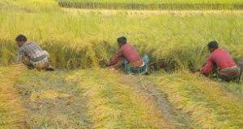
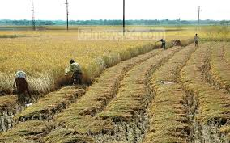
শুরু হয় ধান কাটা।

Slide 14
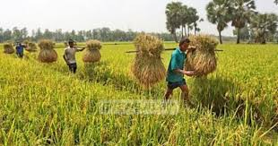
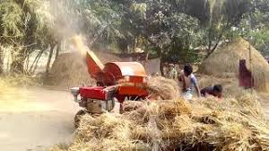
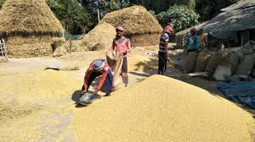
এ সময় কৃষকের ঘর সোনালি ফসলে ভরে ওঠে।

Slide 15
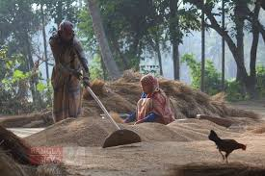
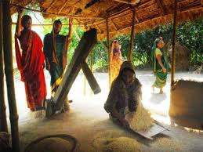
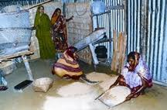
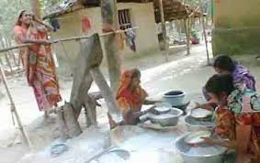
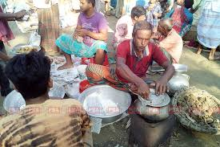
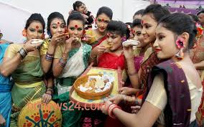
নবান্নের উৎসব ঘরে ঘরে আনন্দ নিয়ে আসে।

Slide 16
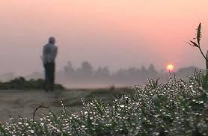
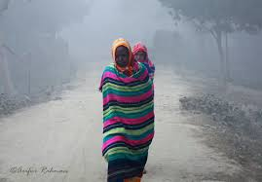
হেমন্তের শেষ দিকে শীতের আগমন টের পাওয়া যায়।
তখন ভোরবেলায় একটু একটু শীত লাগে।

Slide 17
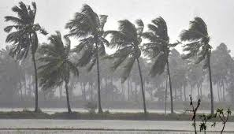
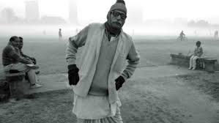
এ সময় উত্তরে হাওয়া বয়।উত্তর দিক থেকে আসা
এ হাওয়া খুব ঠাণ্ডা।

Slide 18
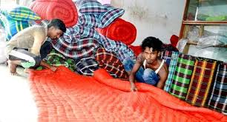
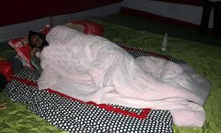
শীতের রাতে লেপ-কাঁথা গায়ে দিয়ে ঘুমোতে হয়।

Slide 19
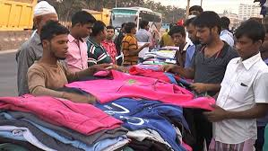
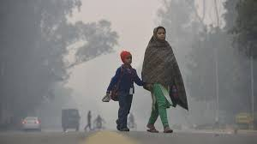
দিনের বেলায়ও গরম কাপড় পরতে হয়।

Slide 20
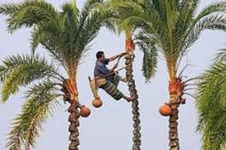
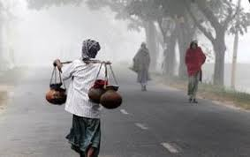
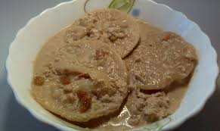
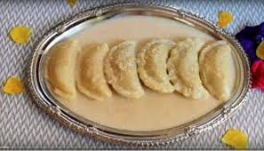
শীতে খেজুরের রস দিয়ে তৈরি হয় নানা পিঠাপুলি।

Slide 21
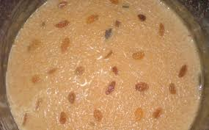
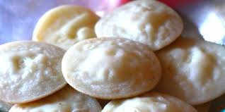
গ্রামে পিঠা-পায়েস তৈরির ধুম পড়ে যায়।

Slide 22
দলীয় কাজ
দল-১। ছবিতে কোন ঋতুর দৃশ্য দেখা যাচ্ছে?এ ঋতু সম্পর্কে পাঁচটি বাক্য লেখ।
দল-২।ছবিতে কোন ঋতুর দৃশ্য দেখা যায়?ধান দিয়ে তৈরি কয়েকটি পিঠার নাম লেখ।

Slide 23
মূল্যায়ন
১।নবান্ন উৎসব কোন ঋতুতে পালন করা হয় ?
২। খেজুরের রস দিয়ে কি কি তৈরী করা যায়?

Slide 24
বাড়ির কাজ
শীতকালে বাড়িতে কী পিঠা তৈরী হয়,কয়েকটি
পিঠার নাম এবং তা বানাতে কী লাগে দশটি বাক্যে লিখে নিয়ে আসবে।

Slide 25
ধন্যবাদ

